Slide 1


Все, що потрібно знати для старту у закупівлях
Наталия Ковалева,
руководитель сервиса коммерческих закупок на Zakupki.prom.ua
Notes:
Паша

Slide 2


Prozorro
державні закупівлі
інтернет-магазин для державних замовників
аукціони з продажу майна

Slide 3

Zakupki.prom.ua
державні закупівлі
інтернет-магазин для державних замовників
аукціони з продажу майна
комерційні закупівлі

Slide 4
Prozorro 2019
839 млрд грн
E-сommerce 2019
76 млрд грн

Slide 5


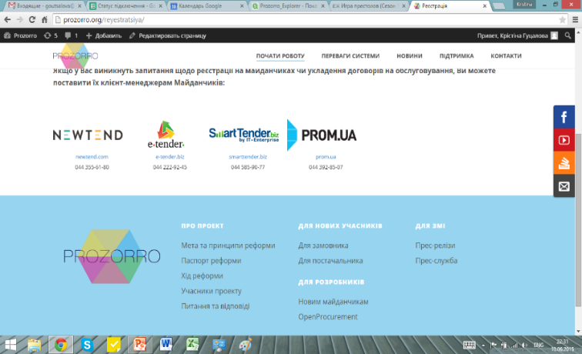




Як працює ProZorro?
Центральна база даних (ЦБД)
prozorro.gov.ua
Майданчики
Оголошує закупівлю
Подає тендерну пропозицію
Замовник
Постачальник

Slide 6

Як працює ProZorro?
Закони України
«Про публічні закупівлі» № 922-VIII від 25.12.2015р.
Постанови Кабінету Міністрів України
«Про затвердження Порядку функціонування електронної системи закупівель та проведення авторизації електронних майданчиків» №166 від 24.02.2016р.
Накази та роз'яснення Міністерства економічного розвитку і торгівлі України

Slide 7





Zakupki.Prom.ua найбільший майданчик системи бере активну участь у її розвитку
понад 405 тис закупівель
оголошено за 2019 рік
у системі Prozorro
Кожний 3-й тендер в системі ProZorro створений на Zakupki.Рrom.ua
2 учасника на 1 тендер
середня конкуренція у державних тендерах
у системі Prozorro
Кожна 3-а пропозиція,що перемогла у торгах, була подана постачальником з Zakupki.Рrom.ua

Slide 8

Реєстрація на майданчику Zakupki.Prom.ua

Slide 9
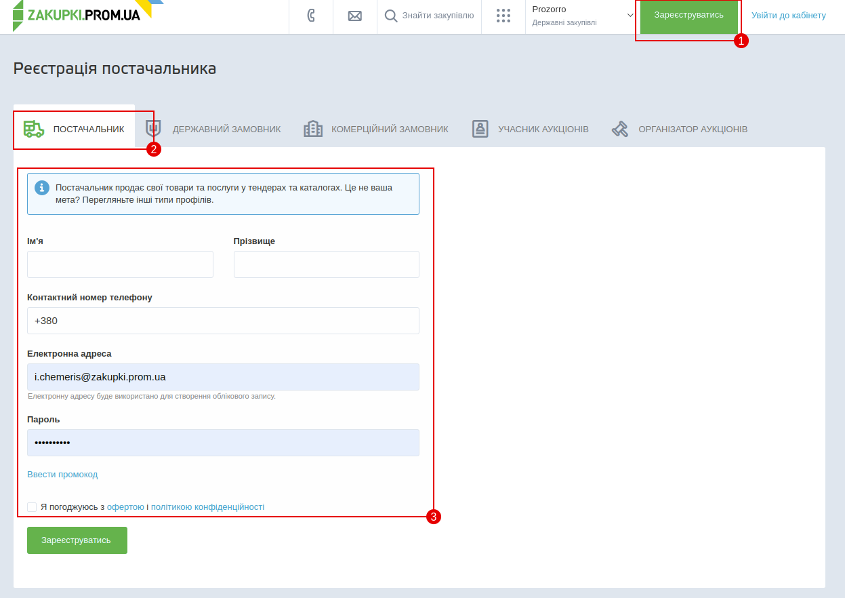
Реєстрація на майданчику Zakupki.Prom.ua

Slide 10
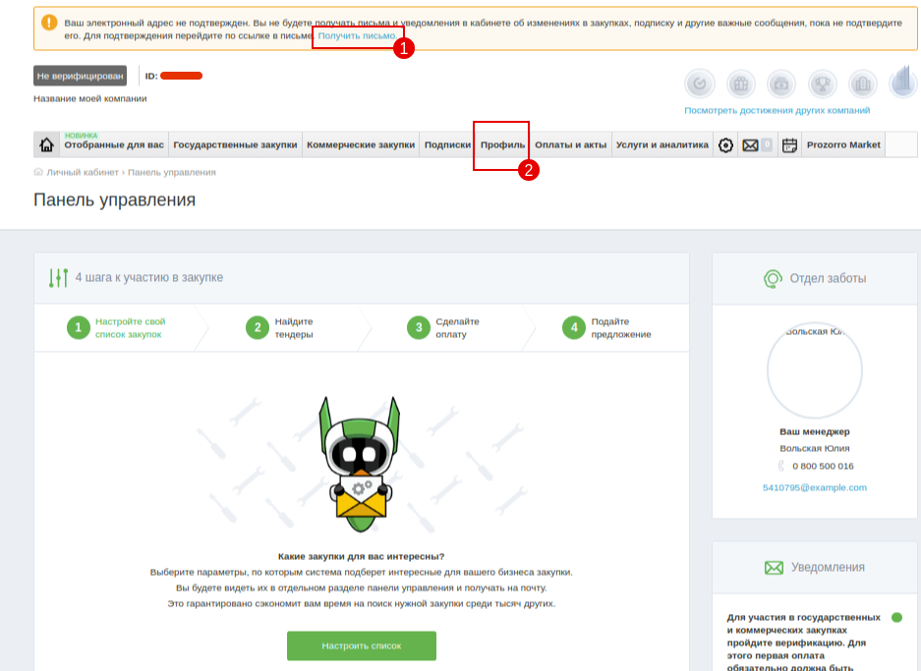
Реєстрація на майданчику Zakupki.Prom.ua
Notes:
Ира

Slide 11
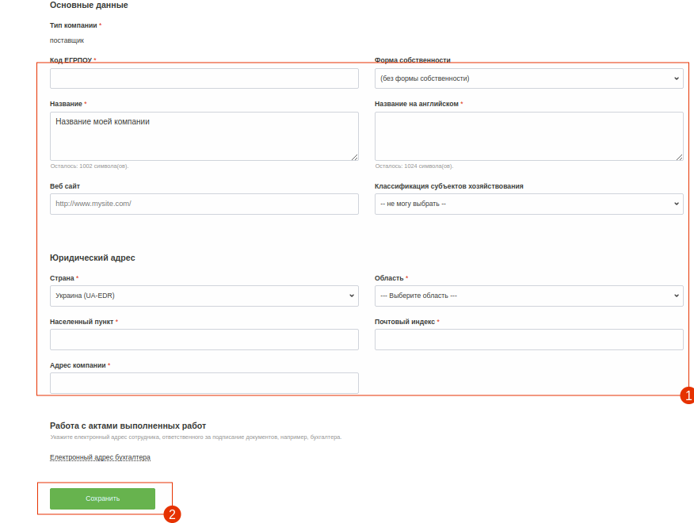
Реєстрація на майданчику Zakupki.Prom.ua

Slide 12
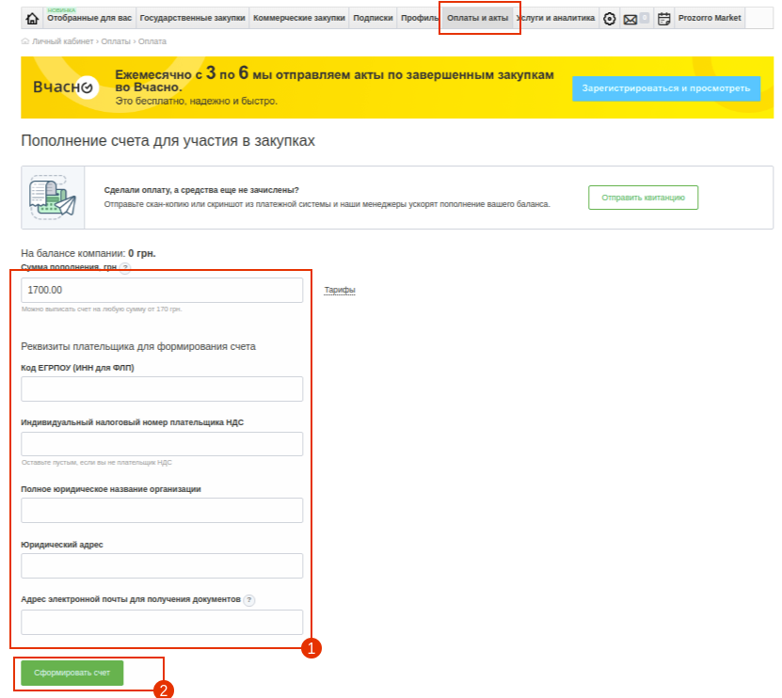

Slide 13
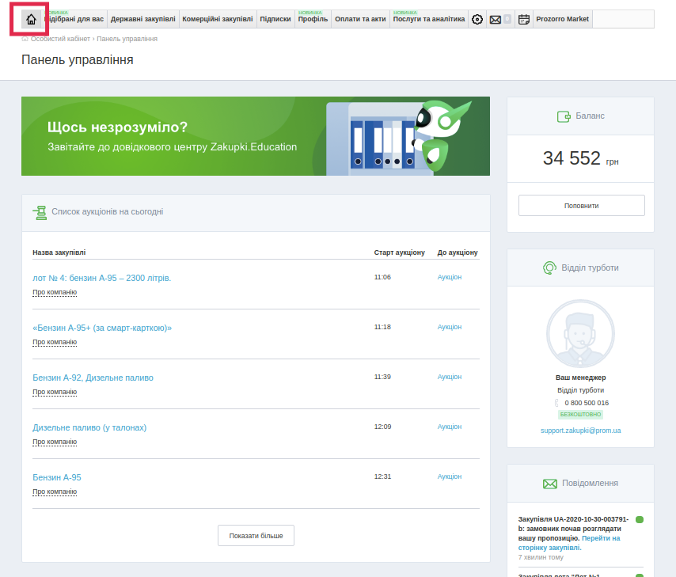




заплановані на сьогодні аукціони
баланс вашої компанії
контакти вашого менеджера
останні повідомлення по вашим закупівлям

Slide 14


Slide 15
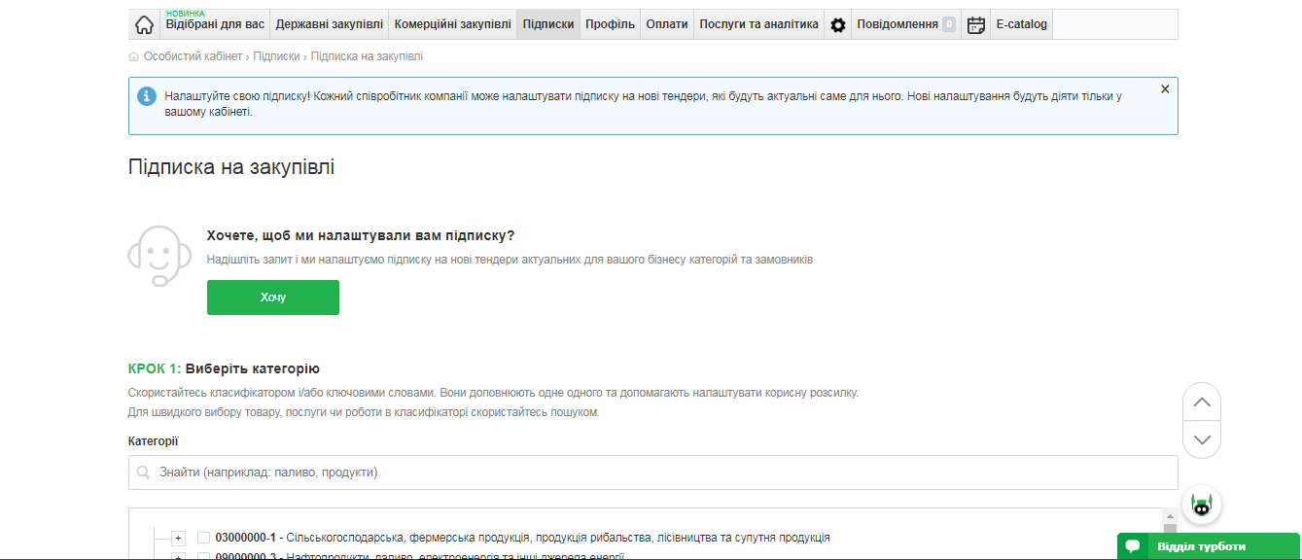
Налаштування підписки

Slide 16
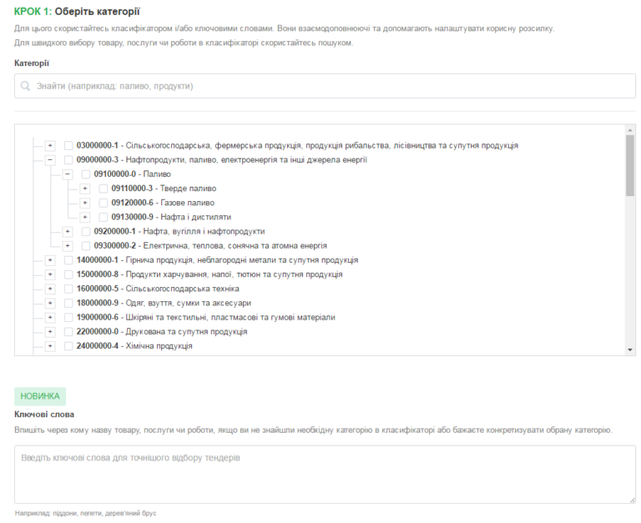


Slide 17
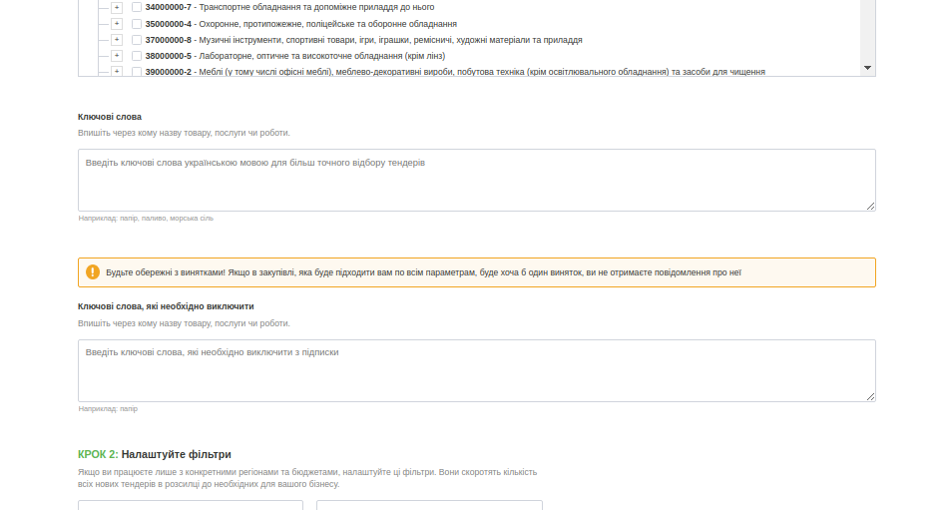

Slide 18
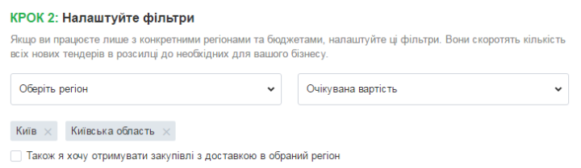

Slide 19
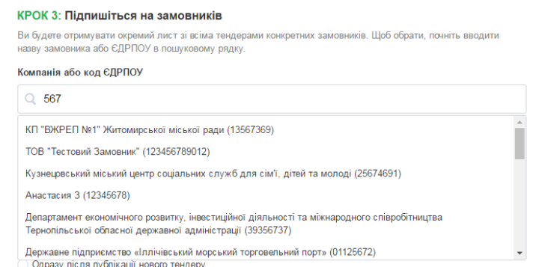

Slide 20
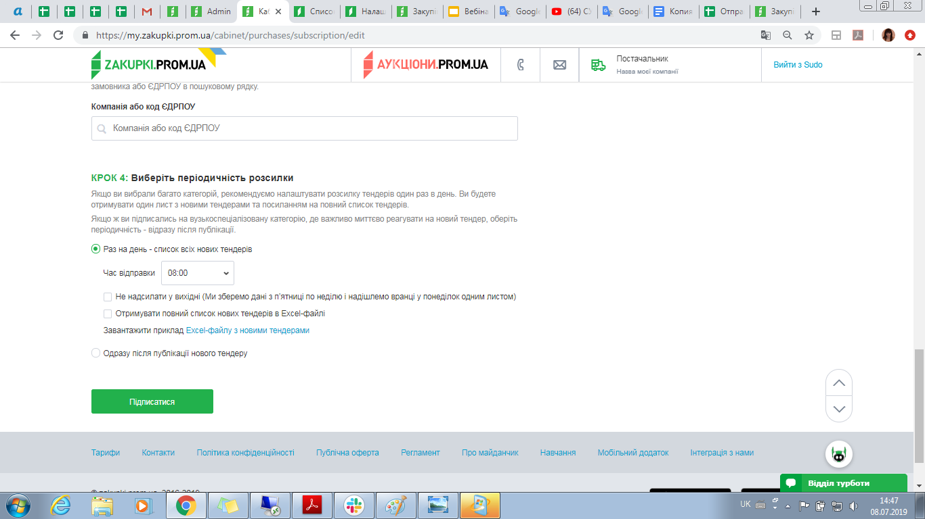

Slide 21
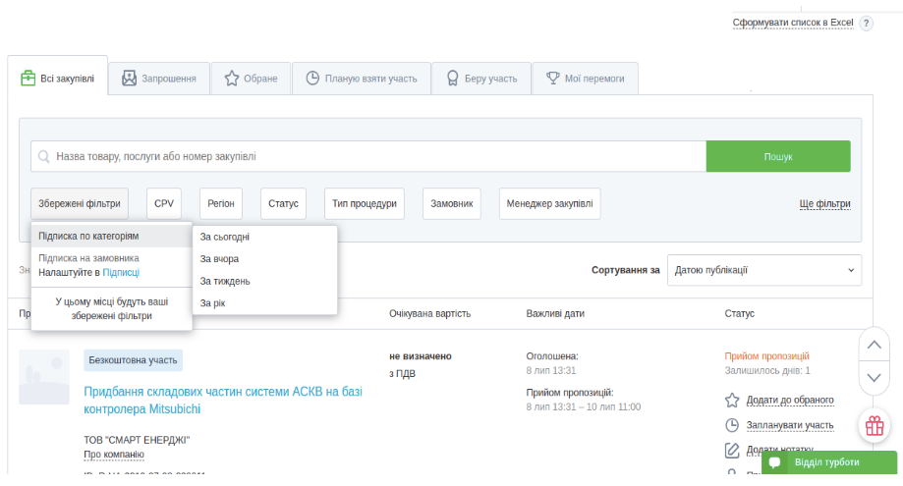

Самостійний пошук закупівель

Slide 22
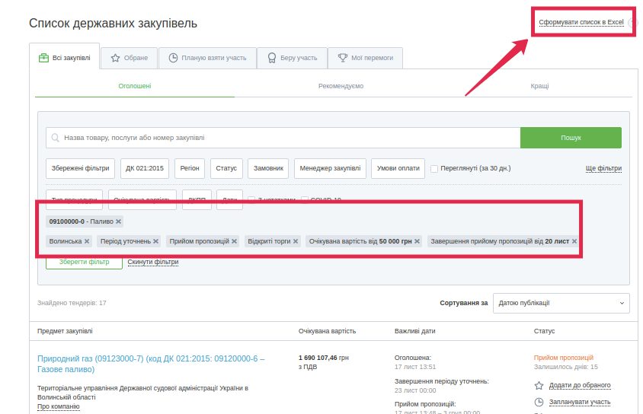
Самостійний пошук закупівель

Slide 23
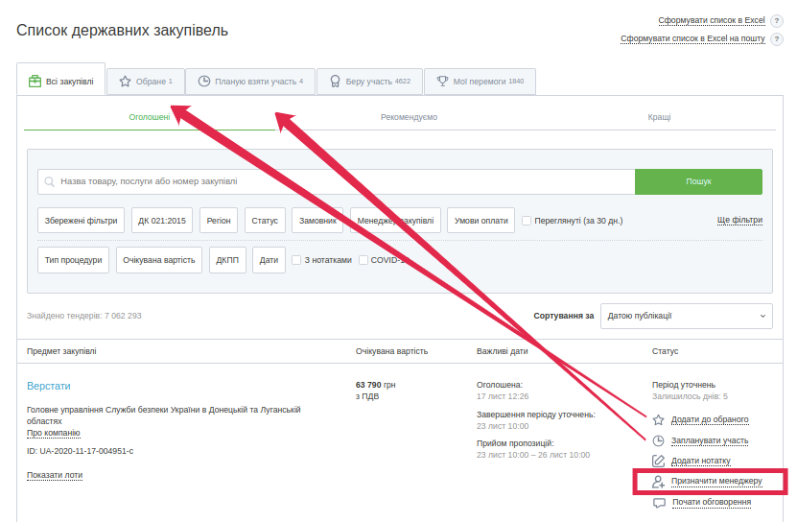
Управління закупівлями

Slide 24
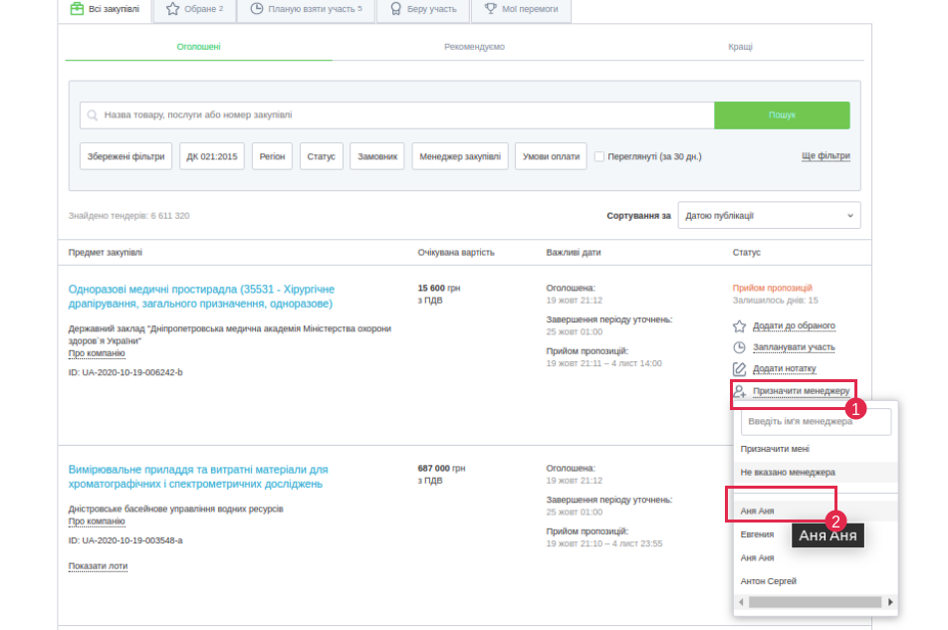
Призначення менеджера
ексклюзивний інструмент від Zakupki.Prom.ua

Slide 25
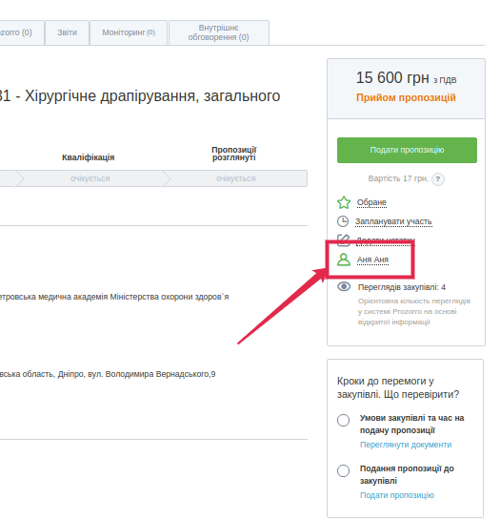
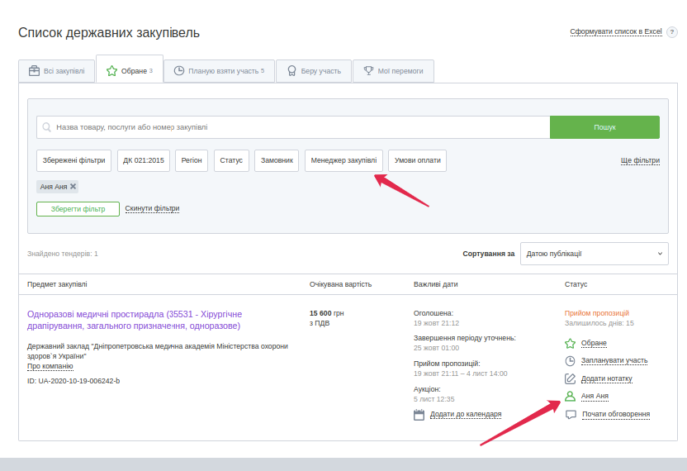
менеджер буде отримувати всю інформацію та повідомлення по закупівлі
ви завжди зможете відслідкувати відповідальність кожного конкретного співробітника та ефективно розподіляти зони відповідальності
ексклюзивний інструмент від Zakupki.Prom.ua

Slide 26
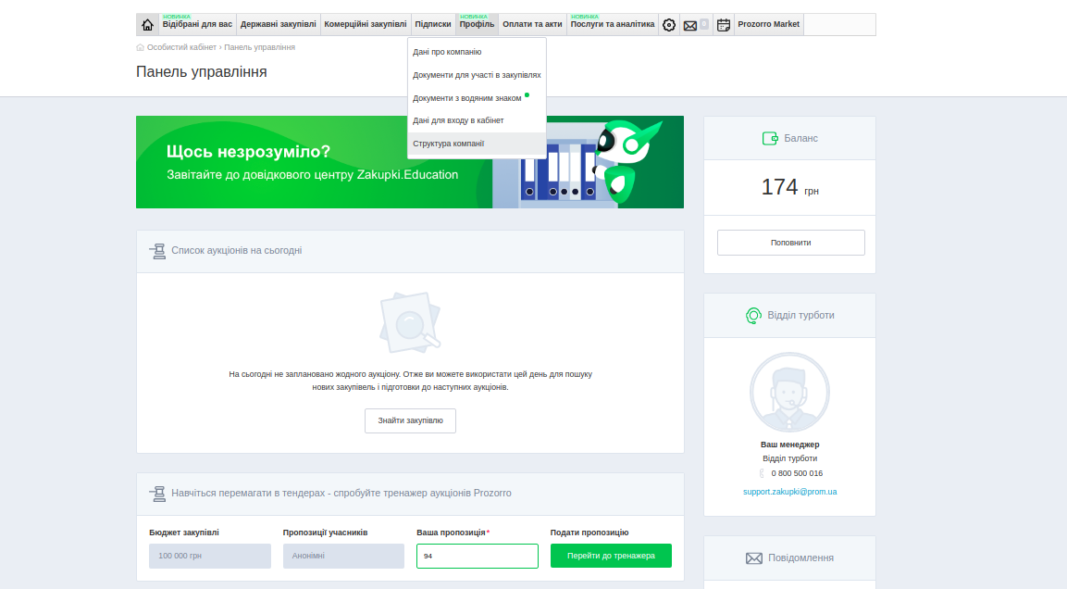
Як додати компанію або менеджера у структуру компаній?
ексклюзивний інструмент від Zakupki.Prom.ua

Slide 27
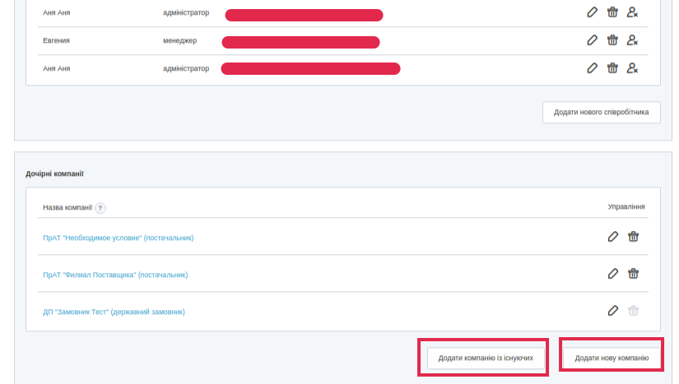
Як додати компанію або співробітника у структуру компаній?
ексклюзивний інструмент від Zakupki.Prom.ua

Slide 28
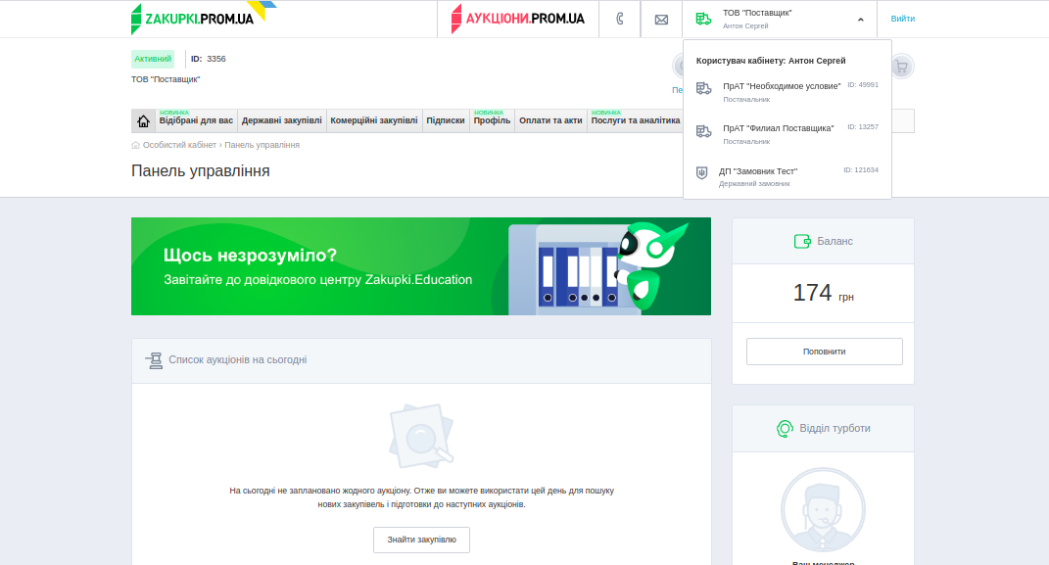
Як додати компанію у структуру компаній?
ексклюзивний інструмент від Zakupki.Prom.ua

Slide 29
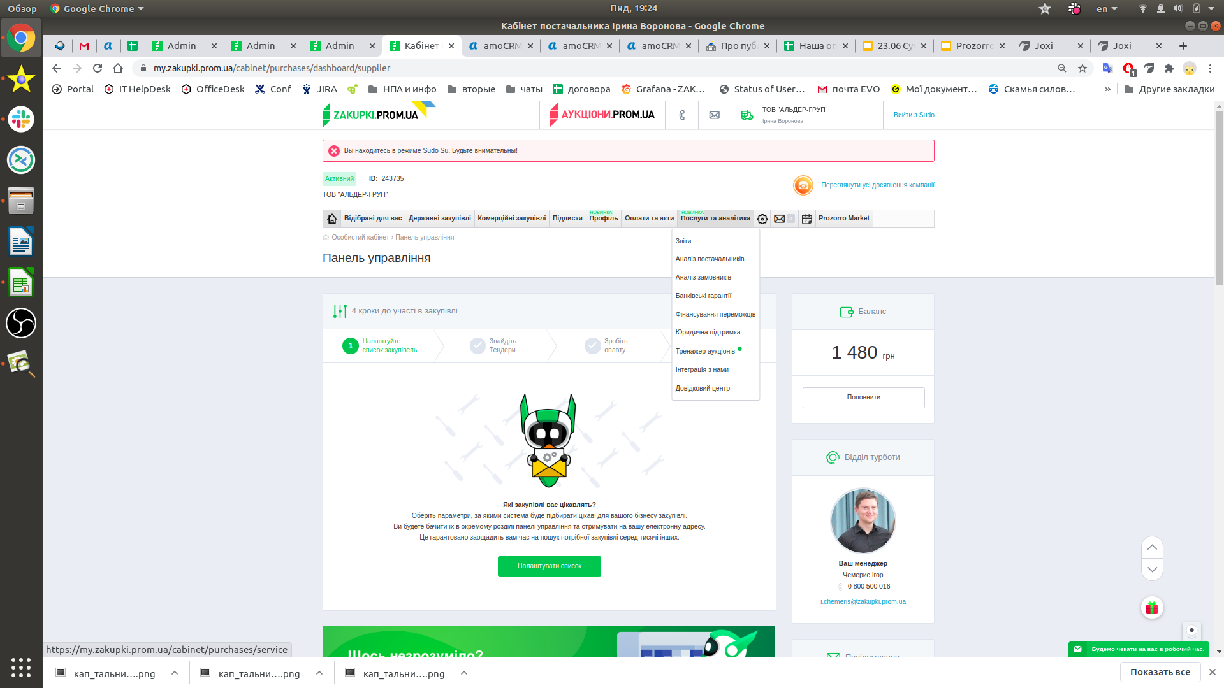
Звіти та аналітика

Slide 30
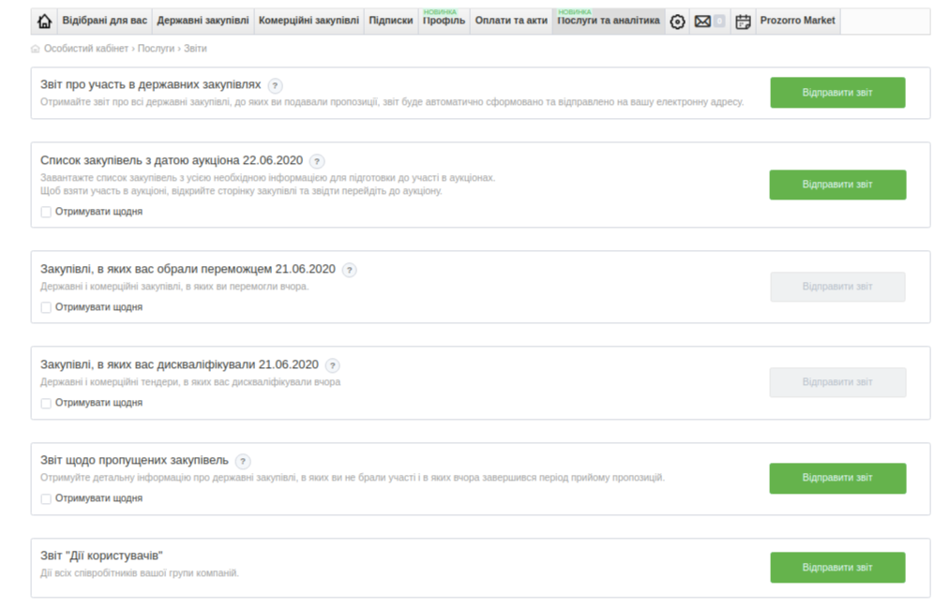

Slide 31
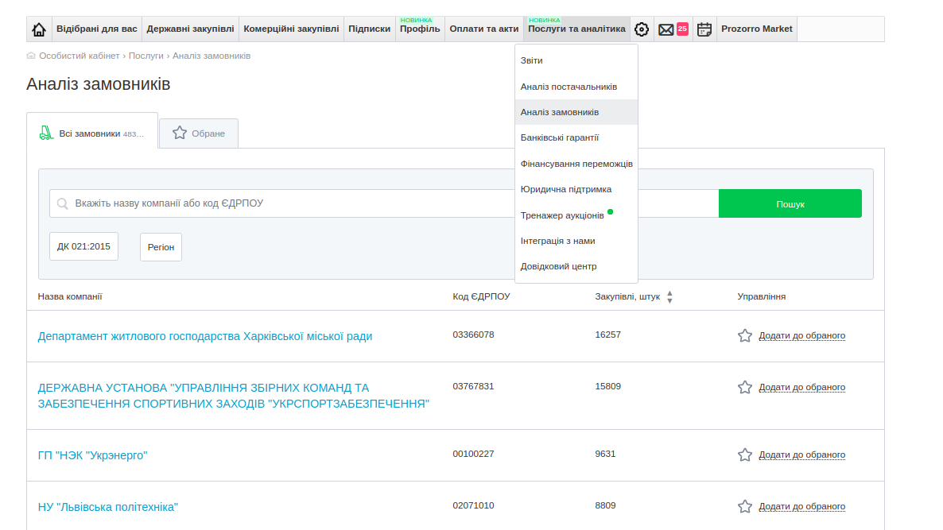
Звіти та аналітика
ексклюзивний інструмент від Zakupki.Prom.ua

Slide 32
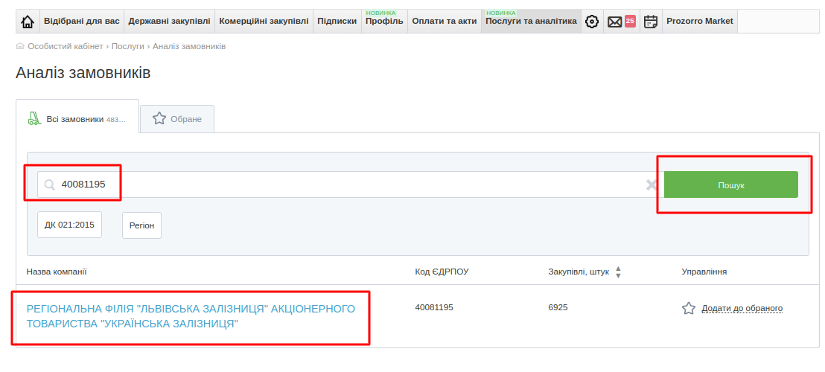
2
1
3
ексклюзивний інструмент від Zakupki.Prom.ua

Slide 33
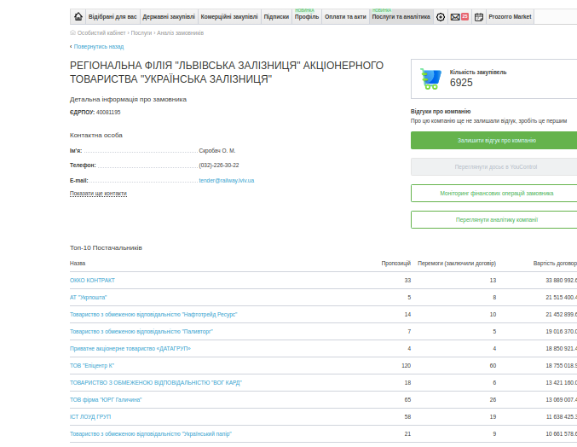
ексклюзивний інструмент від Zakupki.Prom.ua

Slide 34
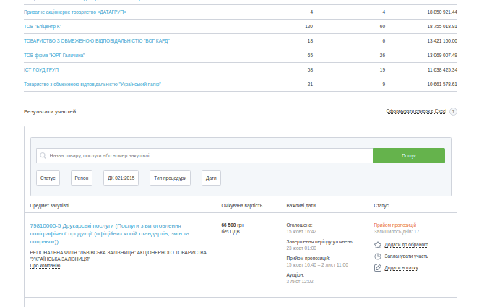
ексклюзивний інструмент від Zakupki.Prom.ua

Slide 35
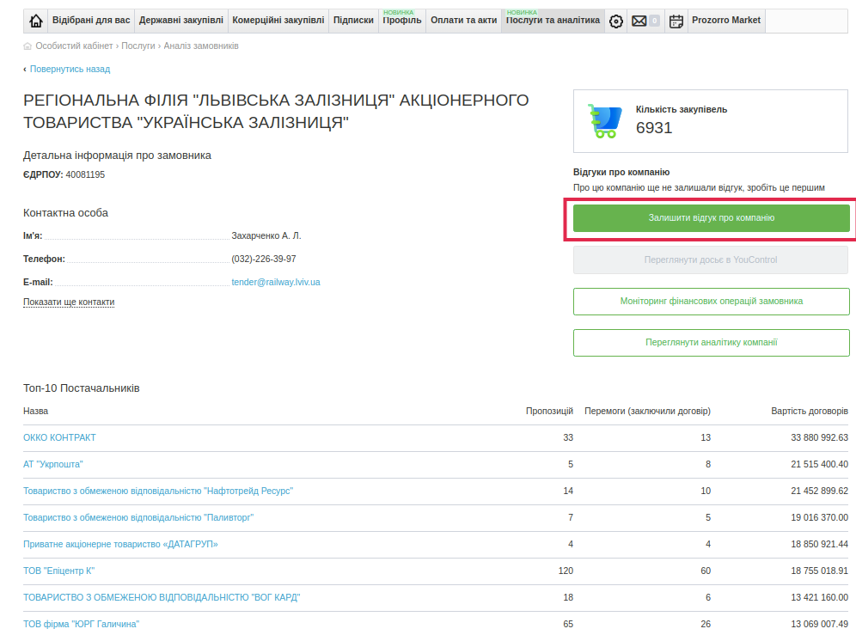
Відгук про компанію
ексклюзивний інструмент від Zakupki.Prom.ua

Slide 36
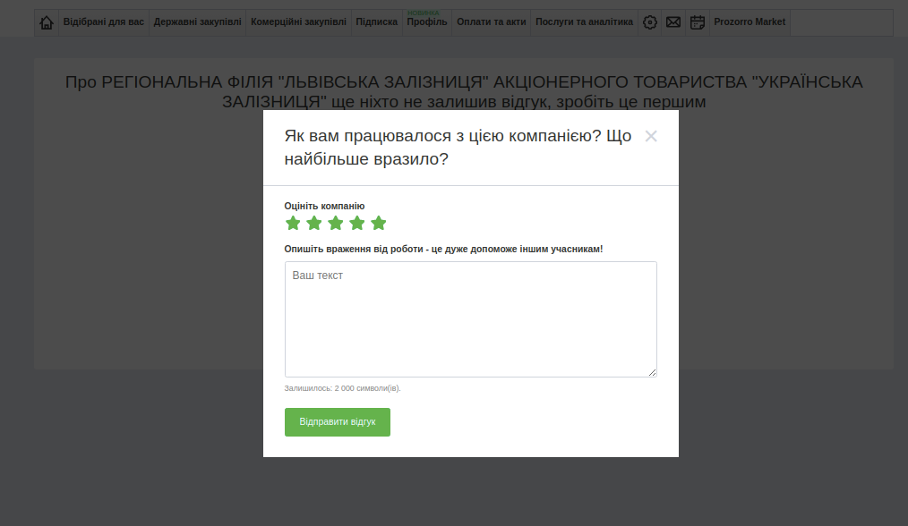
Відгук про компанію
ексклюзивний інструмент від Zakupki.Prom.ua

Slide 37
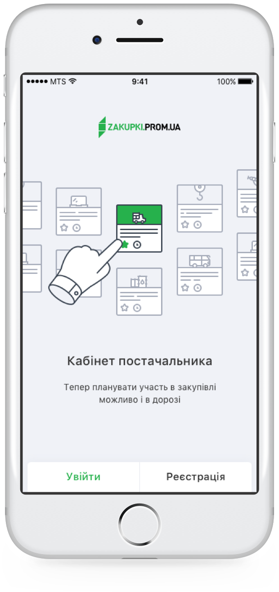
Мобільний додаток
знайти закупівлі за допомогою безлічі фільтрів для уточнення пошуку
отримання важливих повідомлень про тендери постачальника
уся інформація про закупівлю та замовника
відстеження усіх
етапів закупівлі
планування
участі в торгах та аукціоні
автоматичні нагадування про важливі дати закупівлі в
Google.календарі, щоб не пропустити важливого

Slide 38

Подання пропозиції у закупівлю

Slide 39

Типи та пороги процедур закупівель
відкриті торги
200 000 грн
спрощена закупівля
прямий договір (звіт в системі), як виключення у випадках передбачених Законом, в тому числі через
Прозорро маркет*
50 000 грн
допорогова закупівля
прямий договір (звіт в системі), в тому числі через
Прозорро маркет

Slide 40
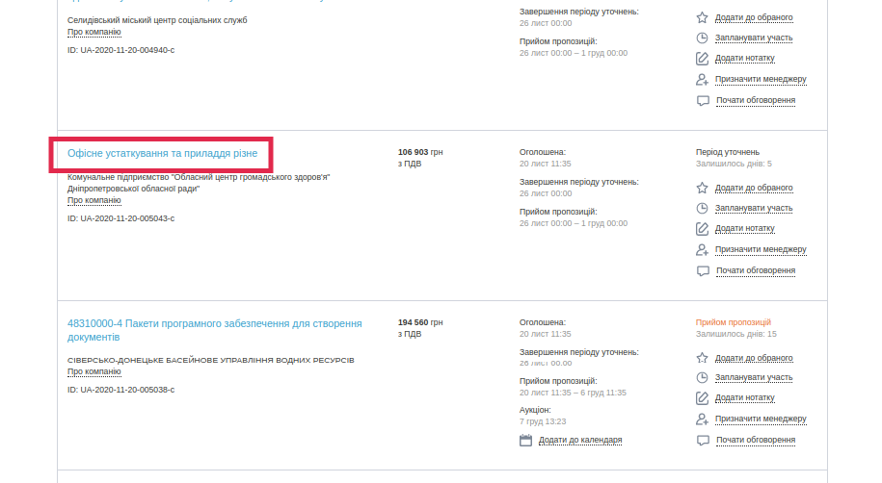
Управління закупівлями та створення пропозиції

Slide 41
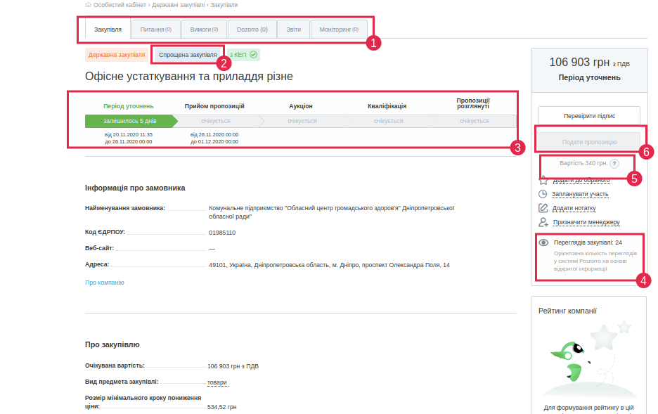
Управління закупівлями та створення пропозиції
1. функціональні вкладки
2. тип закупівлі
3. “лінійка” із строками та етапами
4. кількість переглядів закупівлі
5. вартість участі
6. подати пропозицію

Slide 42
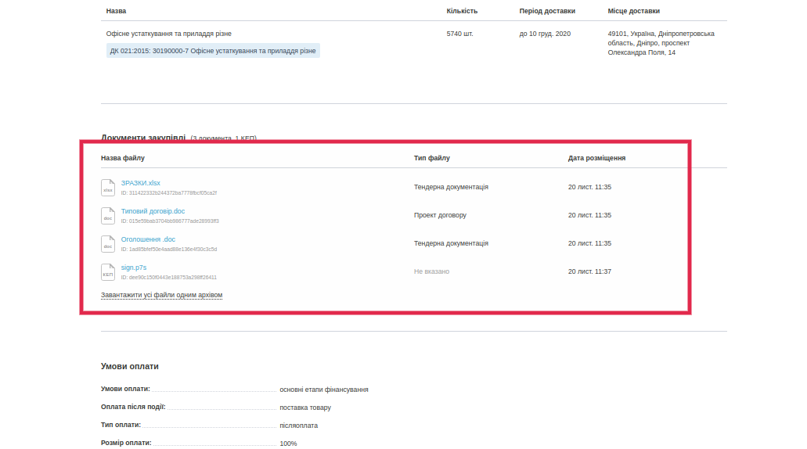
Ознайомитись із вимогами

Slide 43
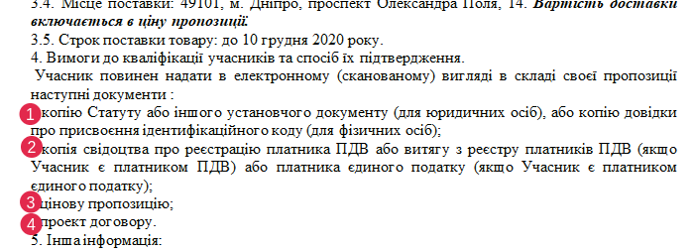
Вимоги закупівлі на 106 903 гривень
4 скани документів і ви стаєте учасником закупівлі

Slide 44
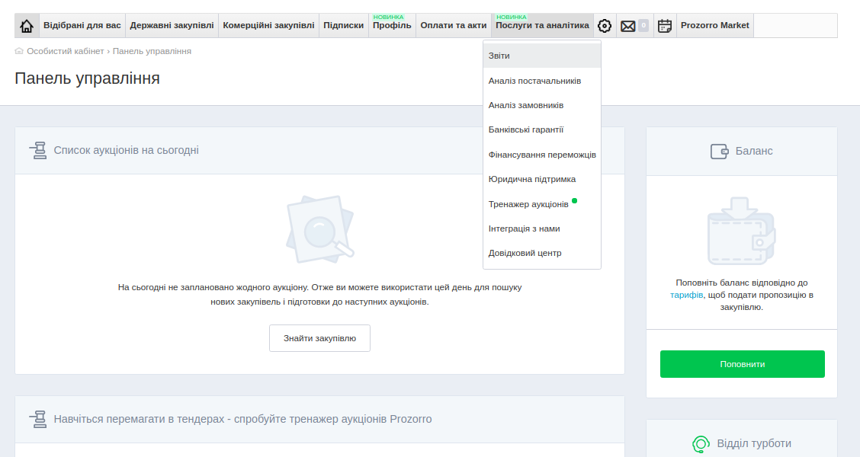
Банківські гарантії
ексклюзивний інструмент від Zakupki.Prom.ua

Slide 45
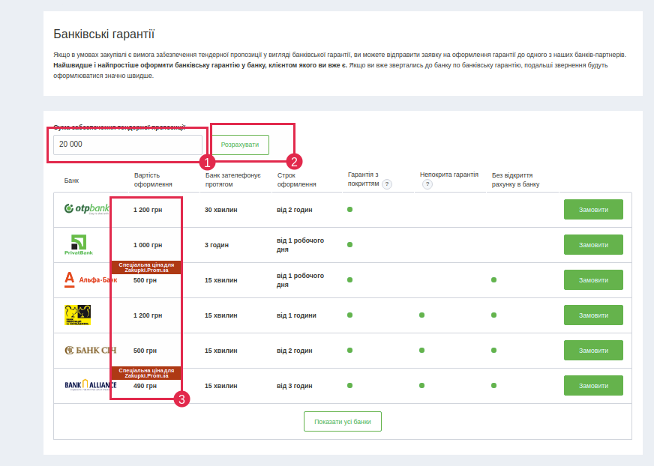
ексклюзивний інструмент від Zakupki.Prom.ua

Slide 46
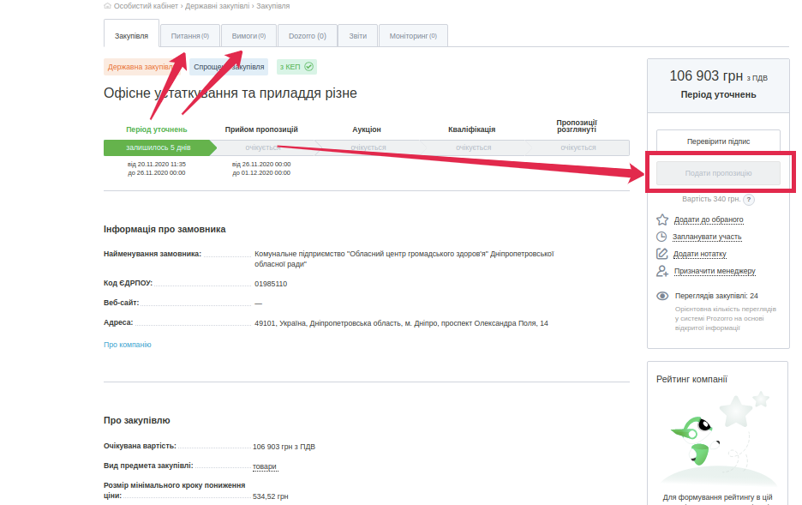
Управління закупівлями та створення пропозиції

Slide 47
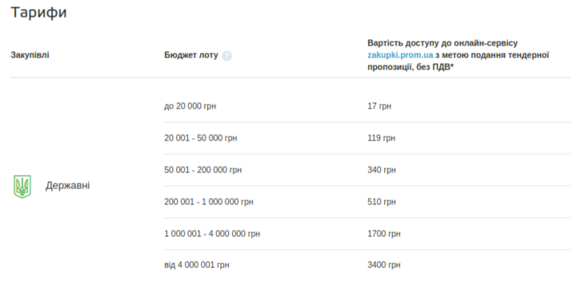
Вартість участі у державних закупівлях ProZorro
згідно Постанови Кабінета Міністрів України №166 від 24.02.2016 - однакові для всіх майданчиків

Slide 48
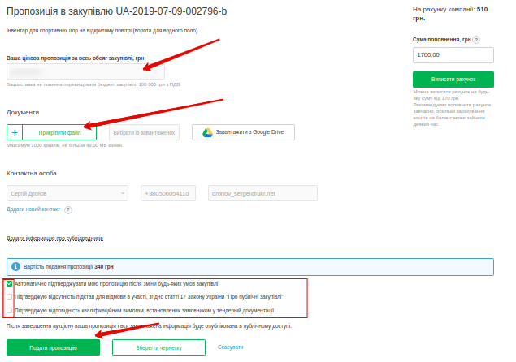
Як подавати пропозицію

Slide 49
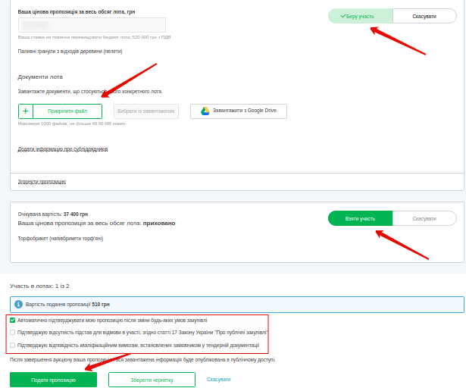
Як подавати пропозицію: державні закупівлі - багатолотові

Slide 50
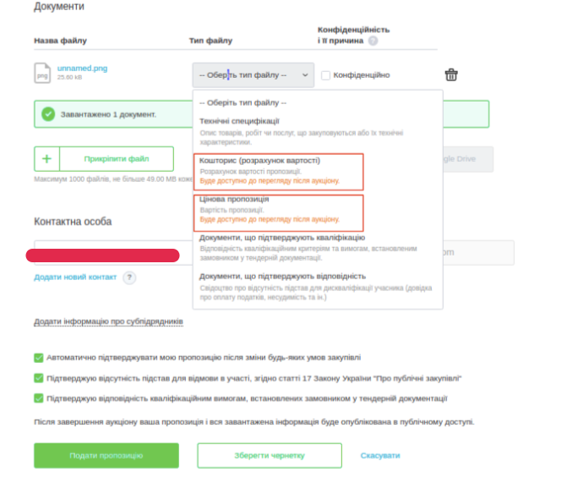

Slide 51


Кваліфікований електронний підпис

Slide 52
КЕП
Акредитовані центри сертифікації ключів (АЦСК), що підтримуються майданчиком Zakupki.Prom.ua:
Акредитований центр сертифікації ключів ІДД ДФС
АЦСК органів юстиції України
ЦСК Укрзалізниці
АЦСК “MASTERKEY” ТОВ “АРТ-МАСТЕР”
АЦСК ТОВ “КС”
АЦСК ДП “УСС”
АЦСК Публічного акціонерного товариства “УкрСиббанк”
АЦСК ПАТ КБ «ПРИВАТБАНК»
Акредитований центр сертифікації ключів Збройних Сил
АЦСК Державної прикордонної служби України
АЦСК ринку електричної енергії
АЦСК МВС України
АЦСК Національного банку України
АЦСК ТОВ “Центр сертифікації ключів “Україна”
АЦСК Державної казначейської служби України
Акредитований центр сертифікації ключів ПАТ НДУ
АЦСК ‘eSign’ ТОВ ‘Алтерсайн’
ДП ‘Український інститут інтелектуальної власності’

Slide 53
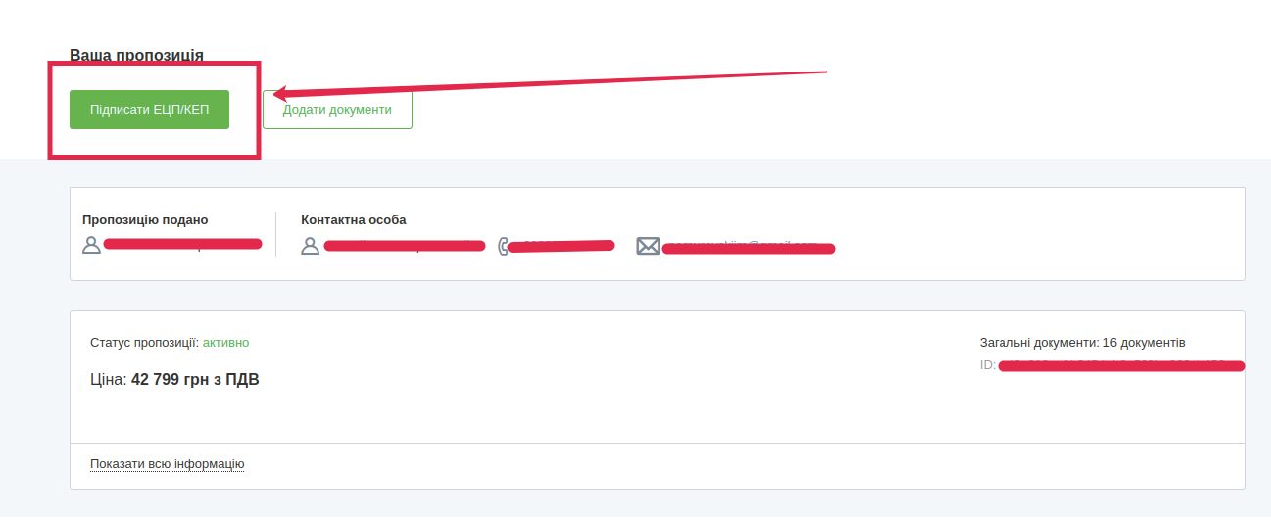
Накладення КЕП на пропозицію

Slide 54
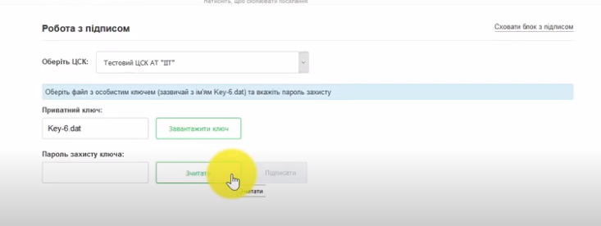
Накладення КЕП на пропозицію

Slide 55
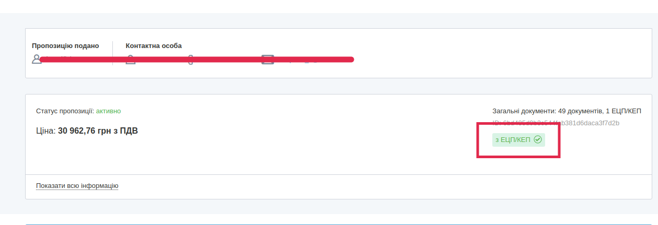
Накладення КЕП на пропозицію

Slide 56
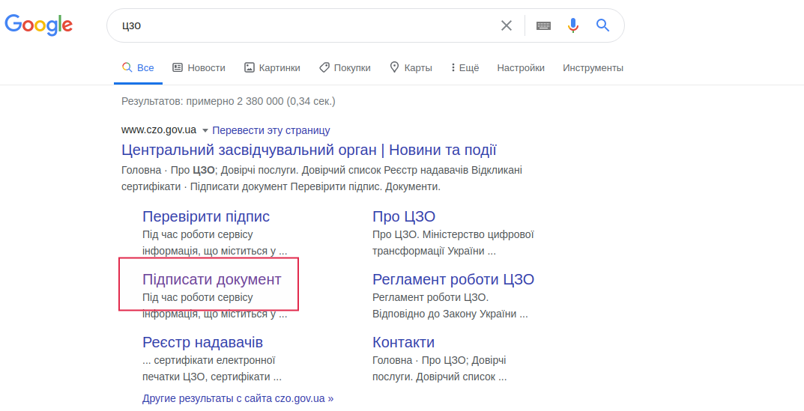
Накладення КЕП на кожен документ окремо

Slide 57
Накладення КЕП на пропозицію
Допорогова закупівля
Наказ 10 Прозорро (не обов’язково), тому відповідно до ТД
Спрощена закупівля / Відкриті торги
ст.12 Під час використання електронної системи закупівель з метою подання тендерних пропозицій/пропозицій та їх оцінки документи та дані створюються та подаються з урахуванням вимог законів України "Про електронні документи та електронний документообіг" та "Про електронні довірчі послуги"

Slide 58
ЗУ "Про електронні документи та електронний документообіг"
Стаття 7. Оригінал електронного документа
Оригіналом електронного документа вважається електронний примірник документа з обов’язковими реквізитами, у тому числі з електронним підписом автора або підписом, прирівняним до власноручного підпису відповідно до Закону України "Про електронні довірчі послуги"

Slide 59
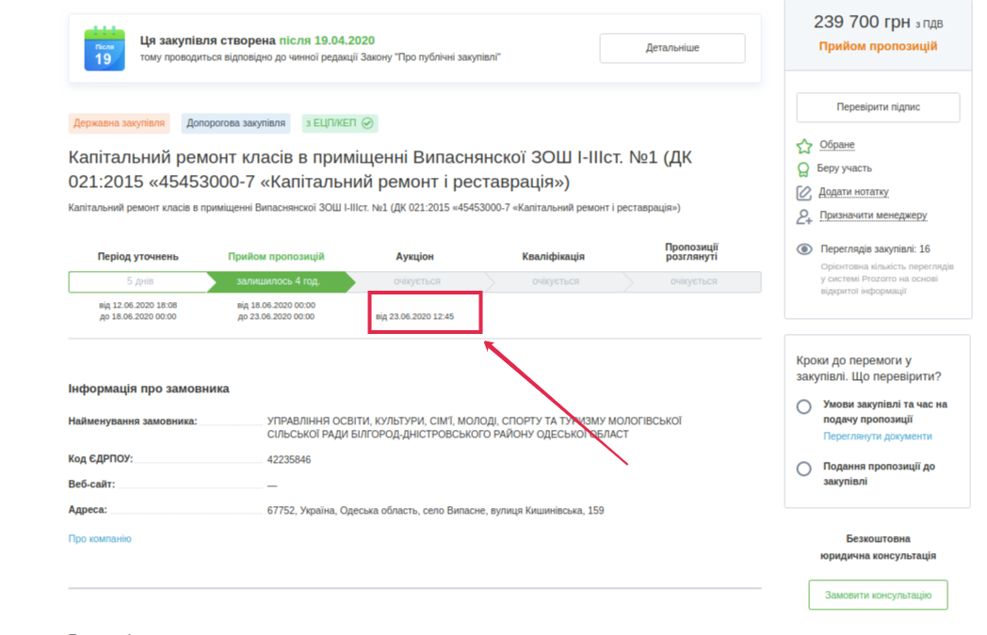
Аукціон: державні закупівлі

Slide 60
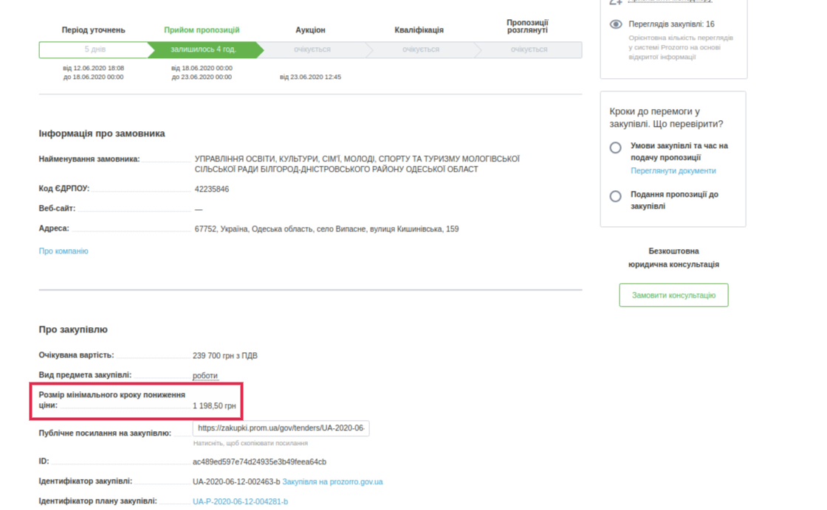
Аукціон: державні закупівлі

Slide 61
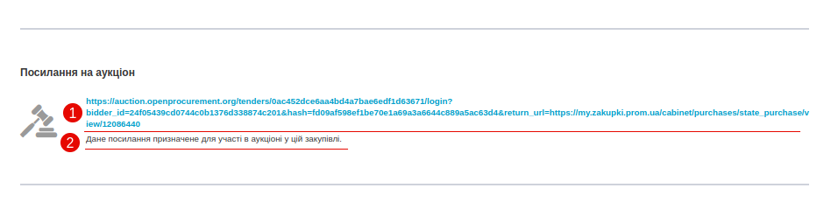
Аукціон: державні закупівлі
Перехід на сторінку аукціону не раніше ніж за 15 хвилин до старту торгів

Slide 62
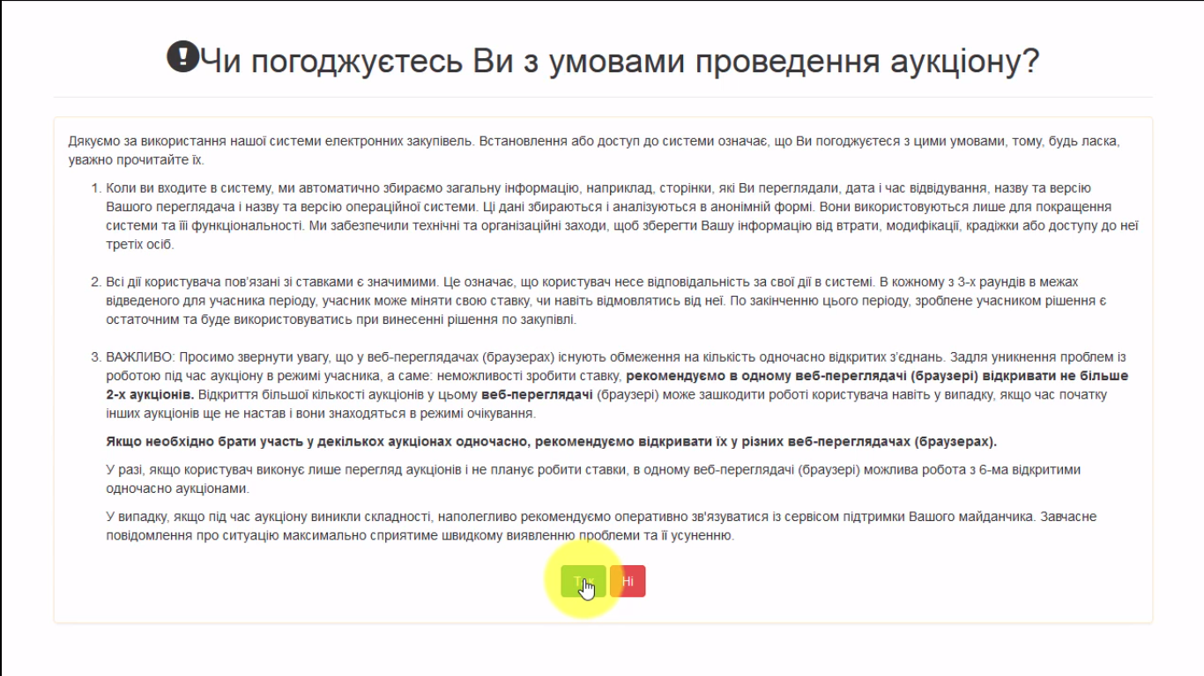
Аукціон: державні закупівлі

Slide 63
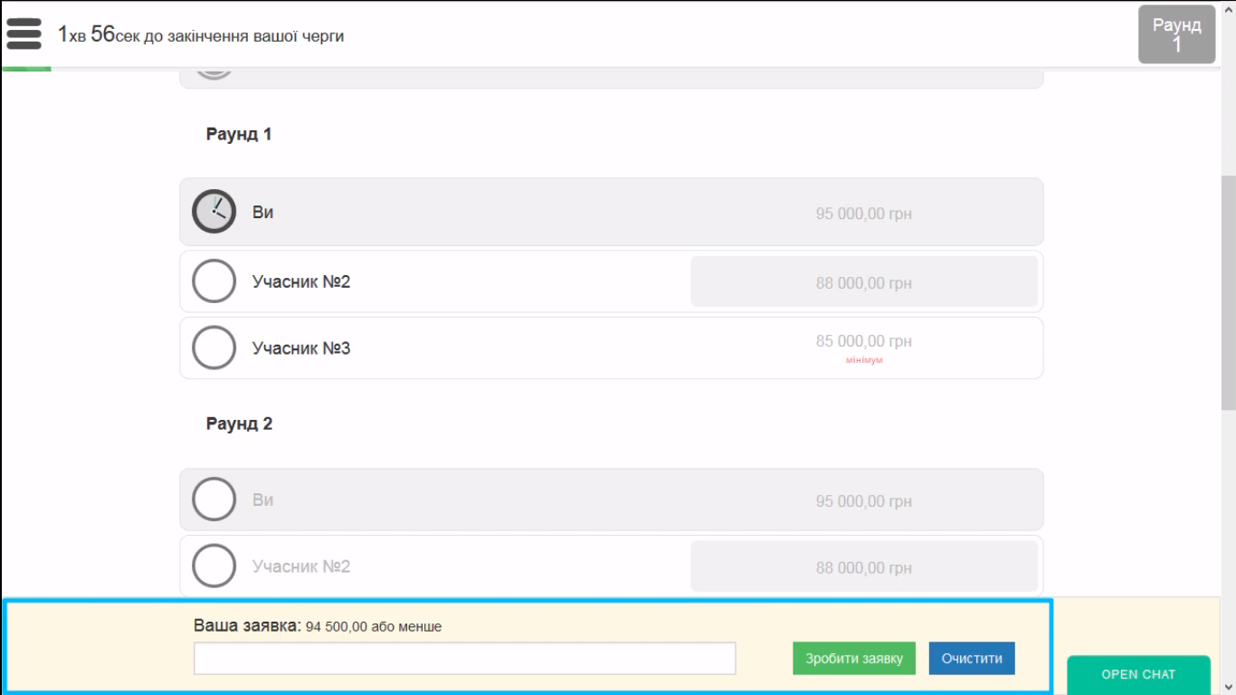

Аукціон: державні закупівлі

Slide 64
Тренажер аукціону Prozorro
ексклюзивний інструмент від Zakupki.Prom.ua

Slide 65





Завдяки тестовому аукціону ви дізнаєтеся:
як відбувається аукціон
в якому порядку знижують ставки учасники (та від чого цей порядок залежить)
скільки часу є на те, щоб зробити ставку
скільки часу є на те, щоб зробити ставку
коли та як можна змінити ставку чи відкликати її
коли та як можна змінити ставку чи відкликати її
які є популярні стратегії для участі в аукціоні
коли та як можна змінити ставку чи відкликати її
які є популярні стратегії для участі в аукціоні
коли та як можна змінити ставку чи відкликати її

Slide 66


Slide 67


Slide 68

Скануйте QR-код або переходьте за посиланням
https://zakupki.prom.ua/auction_sandbox

Slide 70

ZAKUPKI.EDUCATION

Slide 71

ZAKUPKI.EDUCATION

Slide 72

ZAKUPKI.EDUCATION
Notes:
Юля

Slide 73

Підтримка

Slide 74

Підтримка

Slide 75



Дякуємо за увагу!

